Slide 1
外線番号通知選択プレフィックス
利用ガイド
Ver.8.5
外線番号の通知をプレフィックスで選択する方法についてご案内しています。
■ 電話番号におけるプレフィックスとは
電話発信の際に本来の電話番号の前に特定の数字を付けることを意味します。
本マニュアルで説明している機能においては、ダイヤルの際、本来の相手番号の前に、
通知する外線番号を選択するために付加する数字のことを指しています。

Slide 2
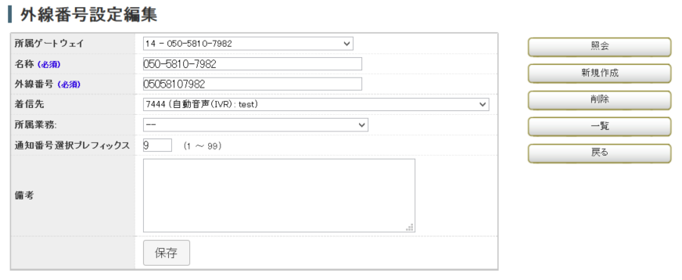
プレフィックスの利用方法
プレフィックスの設定
システム設定→外線番号→外線番号設定にて表示される外線番号の一覧より、プレフィックスを設定したい外線番号を選択してください。
「通知番号選択プレフィックス」欄に使用したいプレフィックス番号を入力し、「保存」ボタンを押します。
※ 注意事項：プレフィックスは2桁まで設定できますが、1の位が0となる値は使用しないようにしてください。
(例：10、20、30など)
また、184、186などの頭が0ではない番号への発信がある場合には、プレフィックスに「1」を設定すると
正常に発信できませんので別のプレフィックスを設定して下さい。

Slide 3
付録）発信番号の優先順位
発信番号の優先順位
発信番号の優先順位は下表のとおりです。
優先度 | 自動発信(PD) | OP画面クリック発信(PV) | 電話機ダイヤルによる手動発信
高い | 自動発信設定の作業グループ（ACD）の発信者番号
 | 自動発信設定発信者番号
 | - | OP画面で選択した通知番号 （業務設定のACD欄で設定したもの）
 | 業務設定の発信者番号 | 業務設定の発信者番号
 | 外線番号設定の通知番号選択プレフィックスで選択 | 外線番号設定の通知番号選択プレフィックスで選択 | 外線番号設定の通知番号選択プレフィックスで選択
 | - | 内線番号設定の発信者番号 | 内線番号設定の発信者番号
低い | ディフォルトゲートウェイ設定 | ディフォルトゲートウェイ設定 | ディフォルトゲートウェイ設定
優先順位の高い設定が無い場合、優先順位の低い設定を見に行きます。
内線番号で発信禁止設定をしている場合、プレフィックスを用いても発信禁止となります。

Slide 4
お問い合わせ窓口
■ お電話でのお問い合わせ
受付時間：平日10時～18時（土日祝日、夏季休業、年末年始は除く）
０５０－５８１０－７９７８
※ お電話が繋がりましたら、音声ガイダンスに沿ってお進みください。
■ サポートメールアドレス
bb-support@softsu.co.jp
各種マニュアル、FAQを用意しております。是非ご活用下さい。
■ BlueBeanサポートページ
・サポートドキュメント https://www.bluebean365.jp/document/
・よくある質問（FAQ）
https://www.bluebean365.jp/faq/
コールセンターで、すぐに使える便利な情報を紹介中！
BlueBean公式Facebookページに 「いいね！」 をお願いします！
https://www.facebook.com/bluebeanofficial/

